Slide 1
web
智能家居项目设计
2018.6.22
李子玲
一班

Slide 2



目录
contents
整体页面
整体页面的具体效果
实现讲解
各个模块实现的讲解
心得体会
实现过程遇到的难点及解决

Slide 3


目录
contents
整体页面
用户登录+家居首页+家居效果

Slide 4

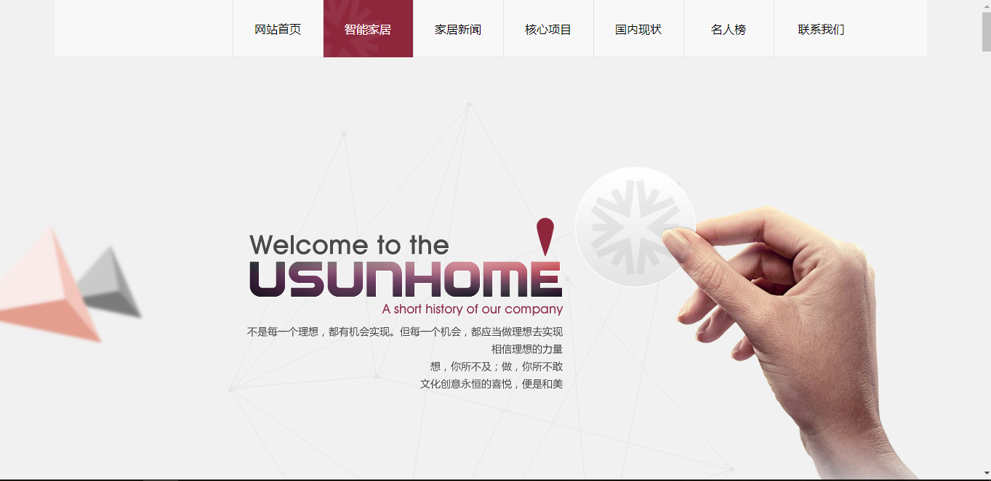
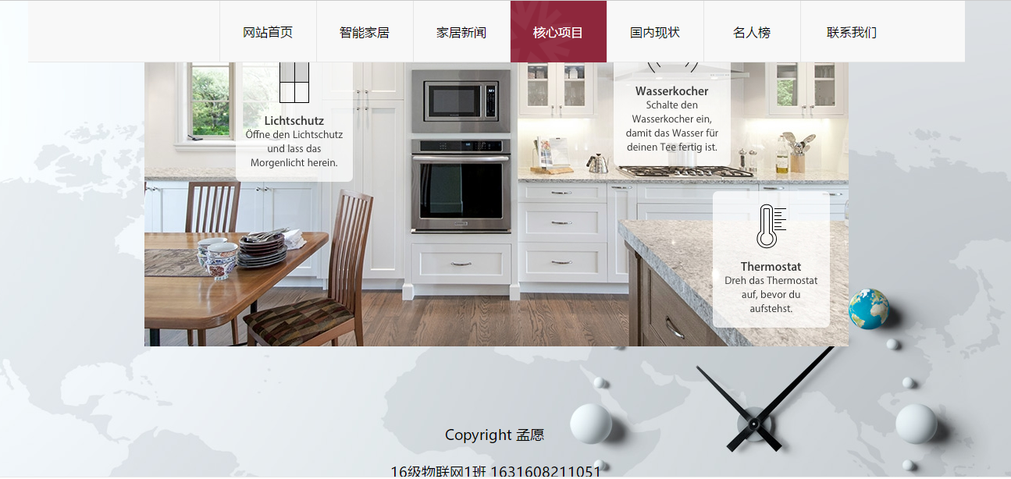
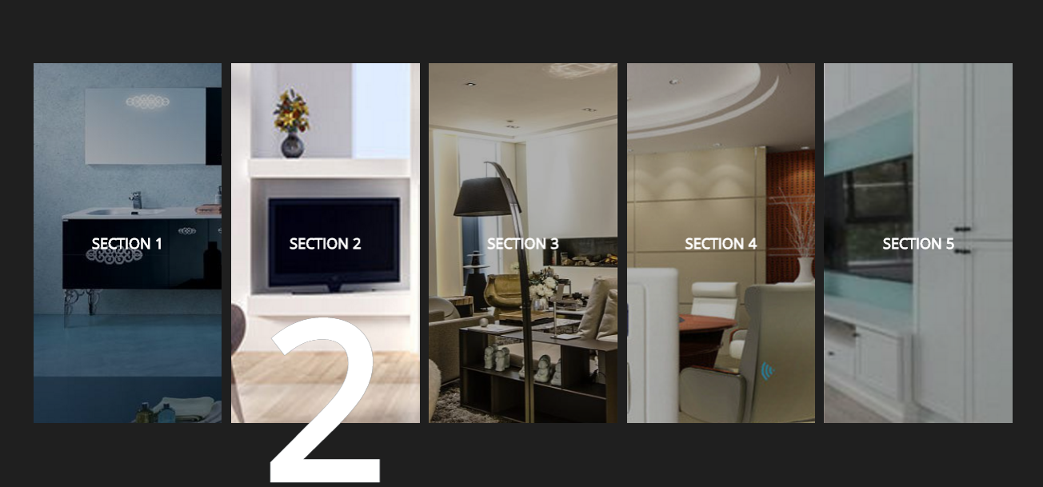
页面展示
showtimes
登录界面
主界面
版权页面
焦点特效

Slide 5


目录
contents
实现讲解
表单+图文混排+导航栏+超链接+事件处理

Slide 6
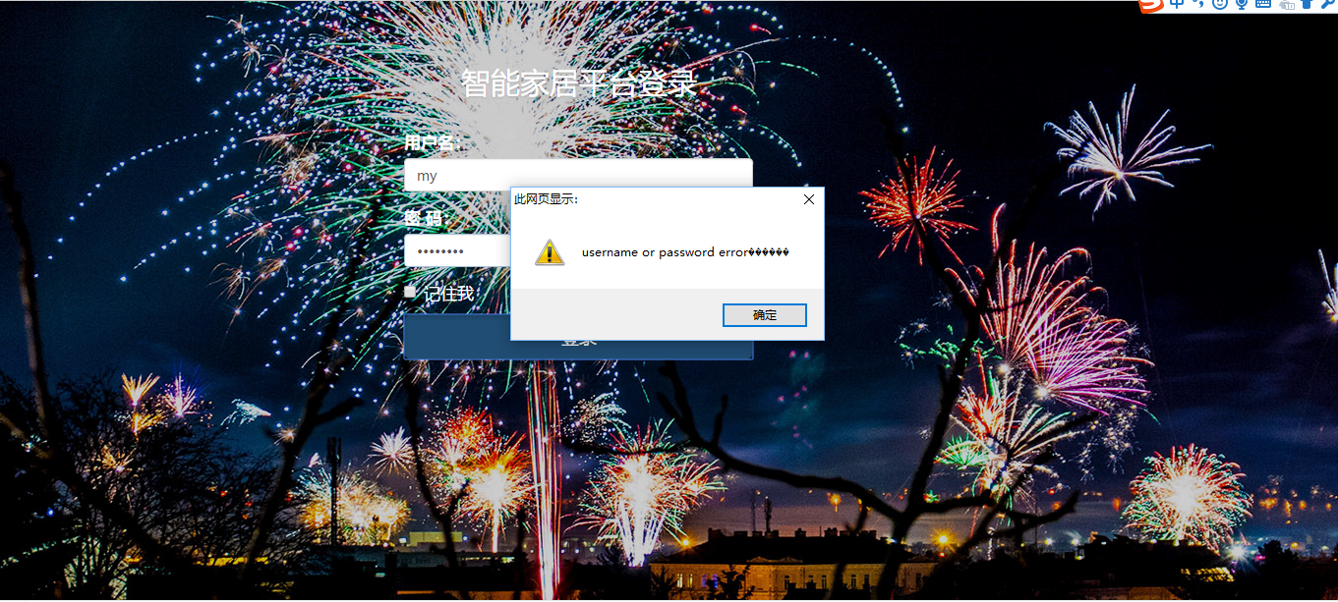
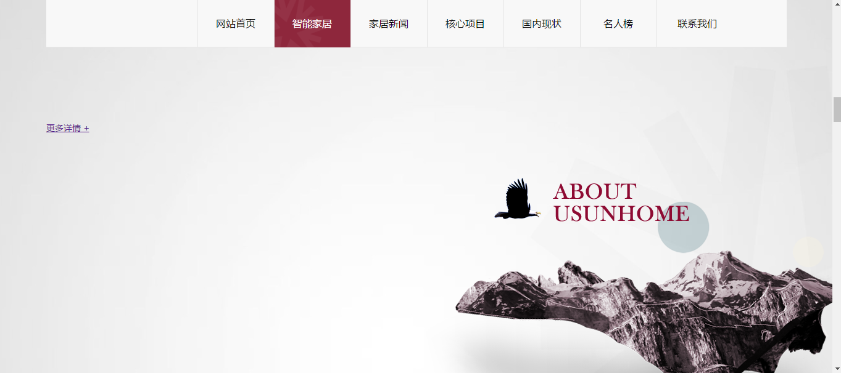
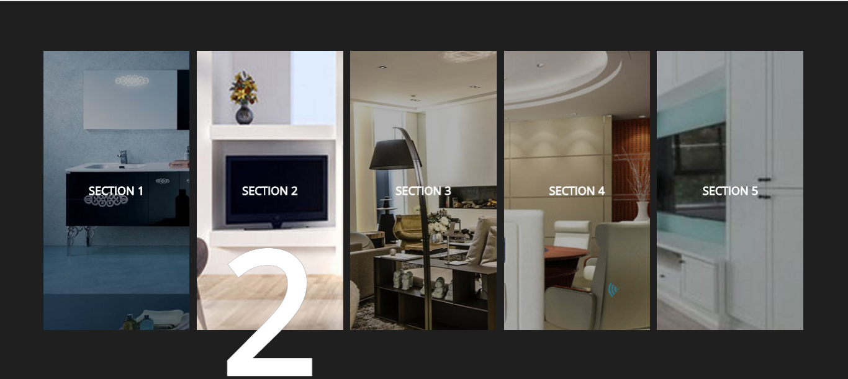
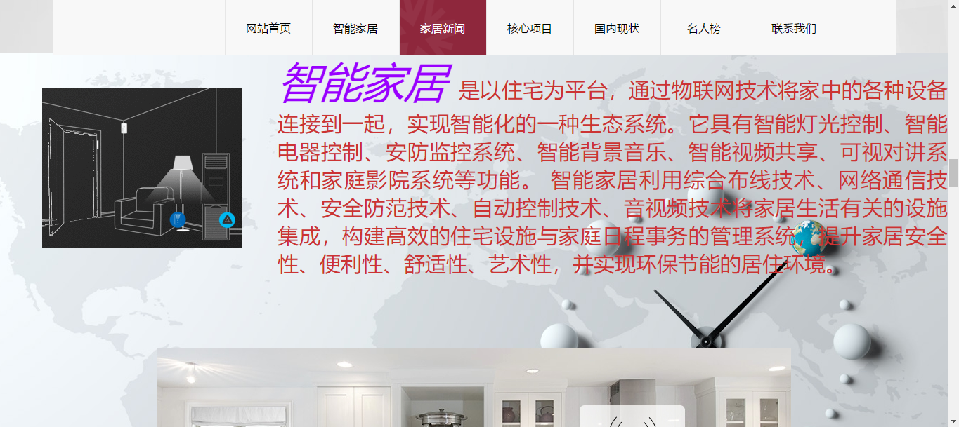
具体板块
The concrete plate
登录
超链接
焦点图
排版
Loginz 实现用户登录，可实现用户名和密码判断，主要通过loginz.js实现
href 实现超链接在self原窗口blank新窗口打开
section 实现焦点图切换，鼠标悬浮效果
index 实现图文混排左右排版，图片ablsolute,relative定位

Slide 7
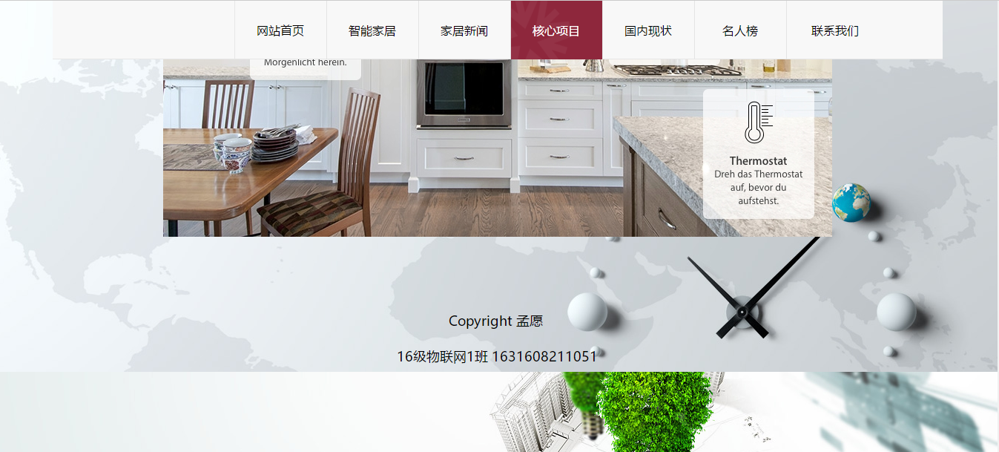
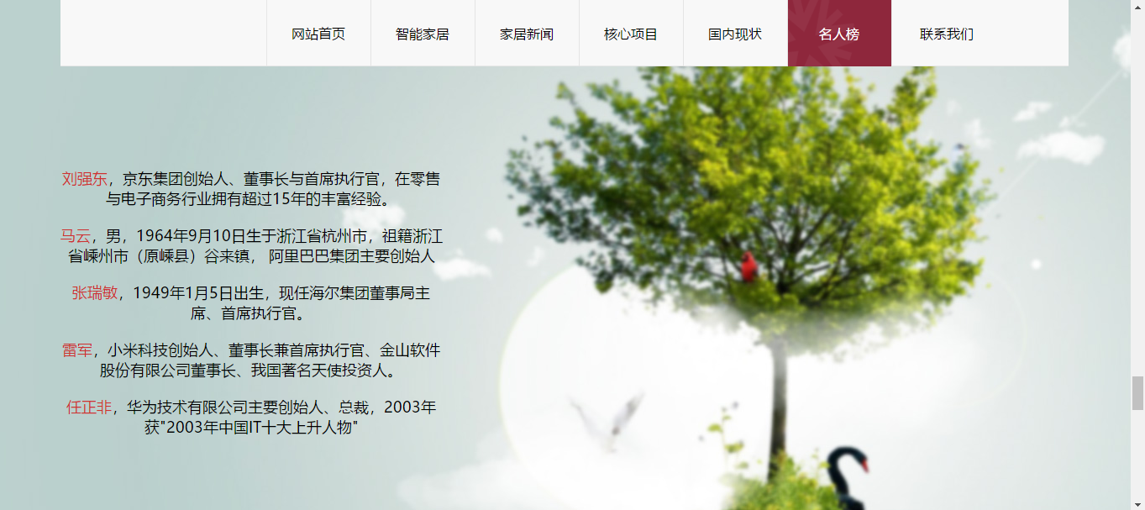
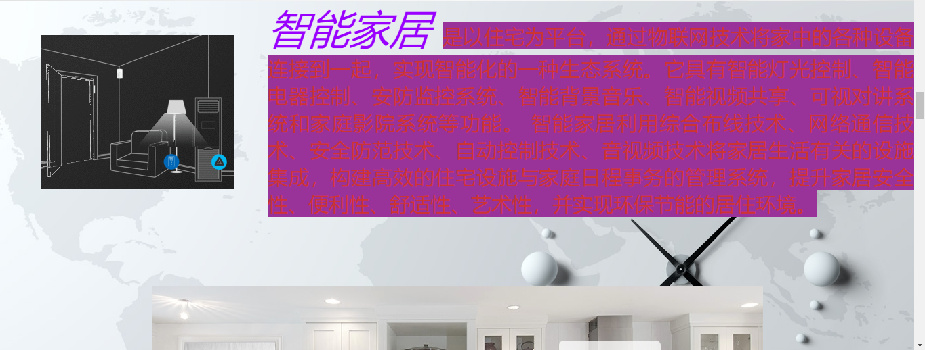
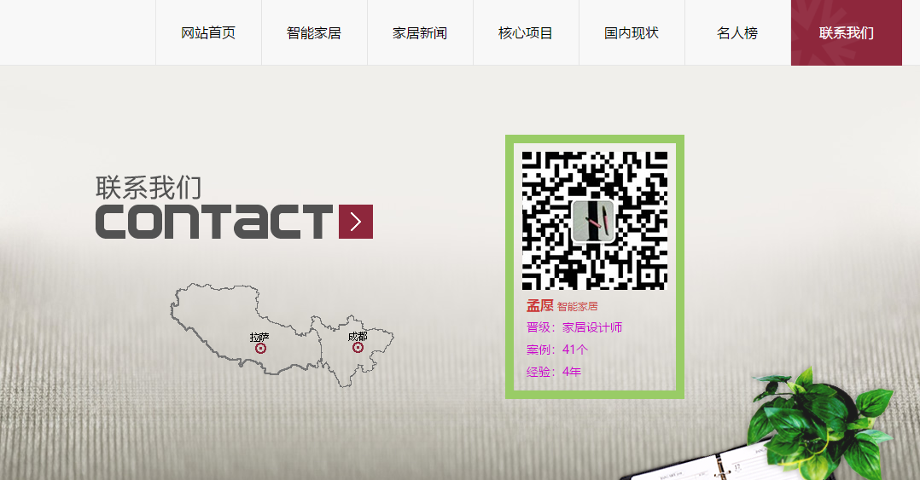
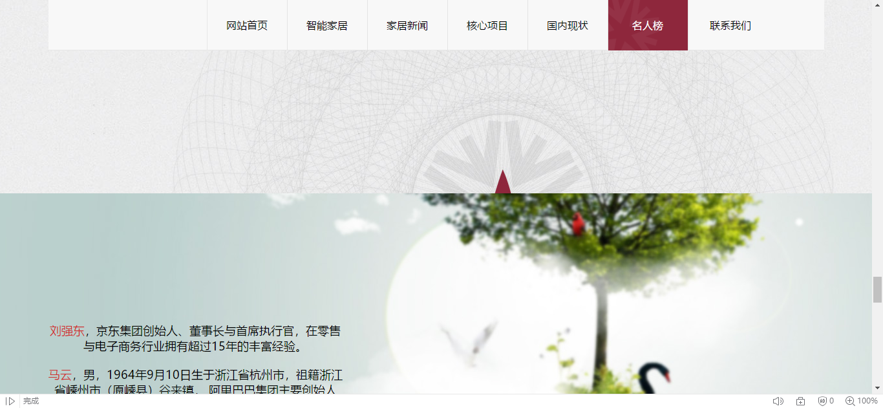
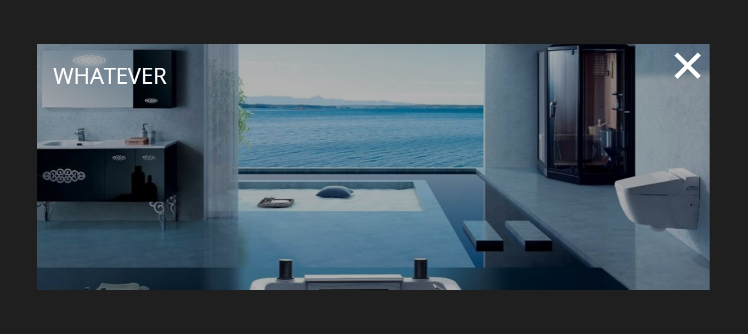
a:hover实现鼠标悬浮
导航栏和版权
css单独文字颜色及排版
导航栏
鼠标悬浮
文字
action
then
last
and
图片边框
焦点图
页面滚动
焦点图伸展覆盖
整体定位以及内部样式排版
onclick触发页面模块滚动

Slide 8
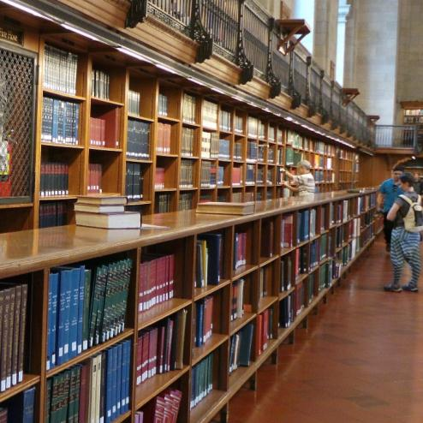

目录
contents
心得体会
遇到的问题及解决

Slide 9
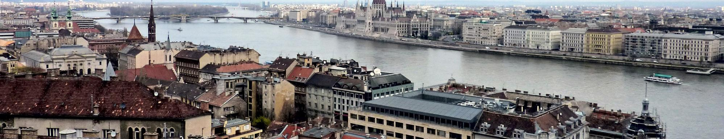
Question and experience
排版错乱
图片未显示
使用html样式标签ul li 添加局部模块对整体模块的影响
/images前面点数影响路径
学习方法
总结体会
实现项目整体思想设计，由整体到局部
遇到问题查资料，项目调试F12
学习不一定要局限于课本和自身已有知识，要懂得找资料然后自己整理调试

Slide 10
谢谢观看
智能家居项目设计
2018.6.22
李子玲
一班

